Slide 1
PREPARACIÓ PROVES D’ACCÉS A GRAU MITJÀ 2017
Competència en tecnologies

Slide 2
1. Eines i materials. Màquines, mecanismes i estructures.
Eines i materials

Slide 3
Propietats dels materials
Eines i materials

Slide 4
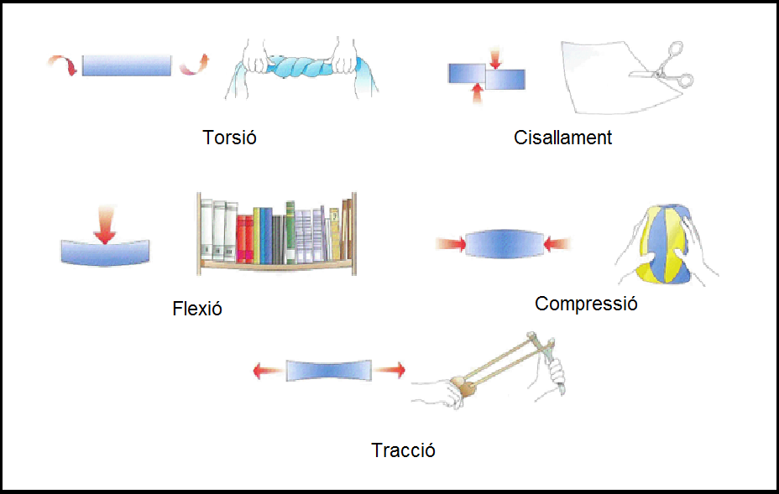
Tipus d’esforços
Eines i materials

Slide 5
Eines i materials
Sistemes de representació

Slide 6
Eines i materials

Slide 7
Eines i materials

Slide 8
Eines i materials

Slide 9
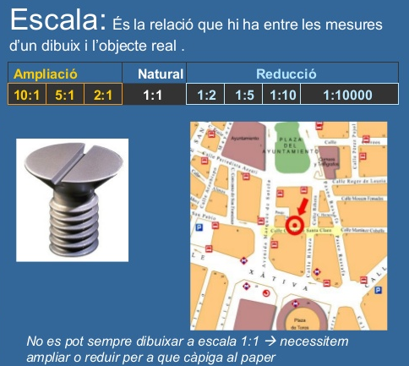
Eines i materials

Slide 10
Eines i materials

Slide 11
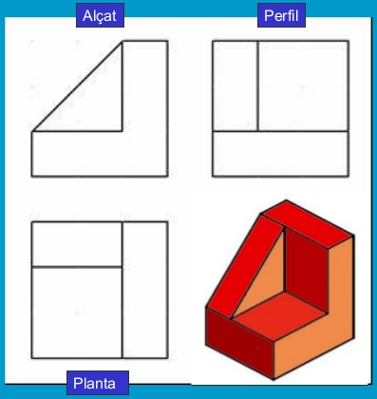
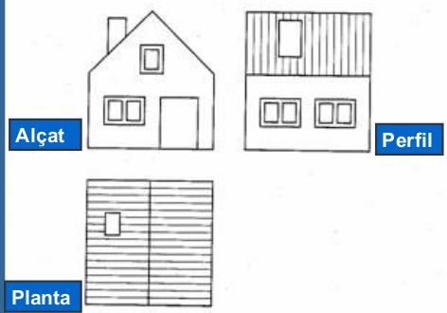
Eines i materials
Vistes

Slide 12
Eines i materials
Mecanismes de transmissió i transformació del moviment
Mecanismes de transmissió | Mecanismes de transformació
Politges unides per cadenes o corretges Engranatges | Pinyó-cremallera Lleva i excèntrica Cargol-femella Biela-manovella

Slide 13
Eines i materials
Fonts d’energia

Slide 14
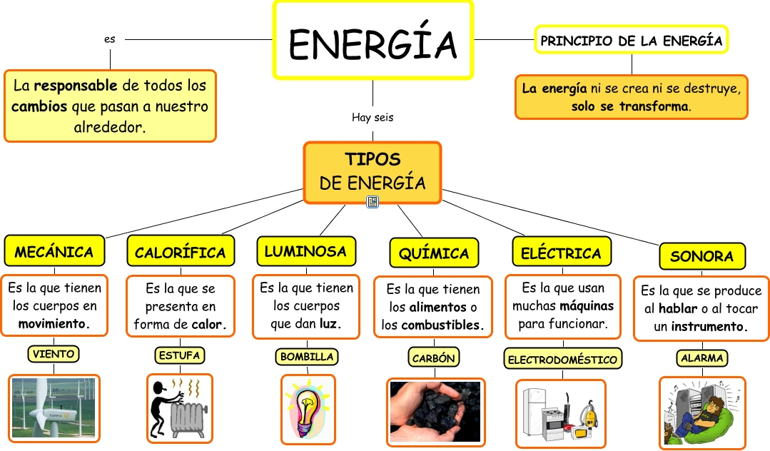
Eines i materials
Tipus d’energia

Slide 15
1. Electricitat Circuit elèctric

Slide 16
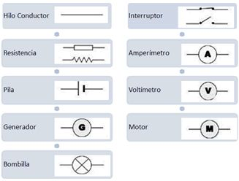
Simbologia corrent elèctric

Slide 17
Tipus de corrent elèctric

Slide 18
Efectes del corrent elèctric

Slide 19
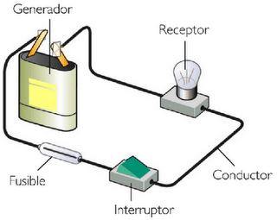
Funcionament circuit elèctric

Slide 20
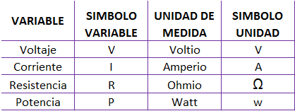
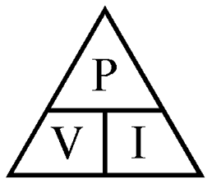
Magnituds elèctriques bàsiques
Llei d’Ohm
Llei de Watt

Slide 21
Llei de Watt
Apliquem la Llei de Watt:
P = V · I
V = 230V
I = 5A
P?
P = 230V · 5A = 1150W
1150 / 735 = 1,564 CV

Slide 22
Càlcul consum d’energia elèctrica

Slide 23
E = P · t
Per calcular la potència passo tot a la mateixa unitat de mesura: 450W = 0,45kW
Després calculo la diferència entre la potència que es consumia i la que es passarà a consumir, per així saber l’estalvi: 5kW – 0,45kW = 4,55kW
A continuació aplico la fórmula: E = 4,55kW · 2000h = 9100kW/h
Per últim, es calcula el cost: 9100 · 0,148 = 1346,8 €

Slide 24
Primer calculem la potència mitjançant la fórmula de la Llei de Watt: P = V· I
V= 24 V
I = 2A
P= 24V · 2A = 48kW/h
Després calculem el consum d’energia:
E = P · t
P = 48kW/h
t = 2h
E = 48kW/h · 2h = 96 Kw/h

Slide 27
1. Processos i transformacions tecnològiques Matèries primeres

Slide 33
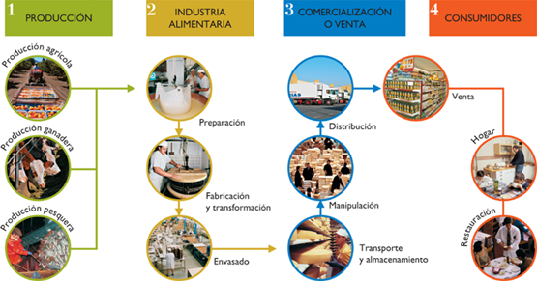
Procés de transformació industrial

Slide 34
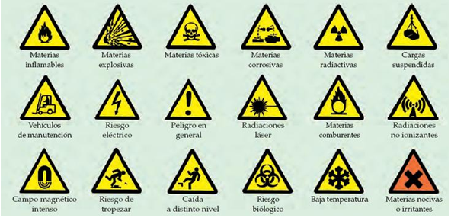
Simbologia de seguretat

Slide 35
Comercialització de productes

